Slide 1
Réunion publique : la fibre
Villejust, le 4 juillet 2023

Slide 2
SIPPEREC

Slide 3
Le projet Très Haut Débit
Adhésion de la CA du Europ’ Essonne à la compétence « réseaux numériques » du SIPPEREC en décembre 2008.
Constat de carence des déploiements par les opérateurs privés fait par la Collectivité à l’époque sur les communes mal desservies en ADSL.
1er décembre 2011 : Attribution de la DSP à la société TUTOR Europ’Essonne (filiale du groupe TUTOR), pour une durée de 25 ans.
Le projet :
Périmètre initial : 9 communes (Ballainvilliers, Champlan, Chilly-Mazarin, Epinay-sur-Orge, La Ville-du-Bois, Longjumeau, Massy, Saulx-les-Chartreux, Villebon-sur-Yvette)
1er janvier 2013 : le territoire de l’agglomération (et donc le projet) accueille 5 nouvelles communes (Linas, Marcoussis, Montlhéry, Nozay et Villejust)
Un déploiement en plusieurs phases :
Phases 1&2 (2012-2013) : réseau FttH / FttO sur Ballainvilliers, Champlan, Epinay-sur-Orge, La Ville-du-Bois, et Saulx-les-Chartreux + FTTO seul sur Massy
Phase 3 (2015-2015) : réseau FttH / FttO sur Chilly-Mazarin, Longjumeau, Nozay, et Villebon-sur-Yvette
Phase 4 (2015-2017) : réseau FttH / FttO sur Linas, Marcoussis, Montlhéry et Villejust
Participation publique : 14 M€ (57% du coût prévisionnel de l’investissement de 1er établissement du réseau – Investissement prévisionnels phases 1,2,3,4 = 24,4 M€)

Slide 4
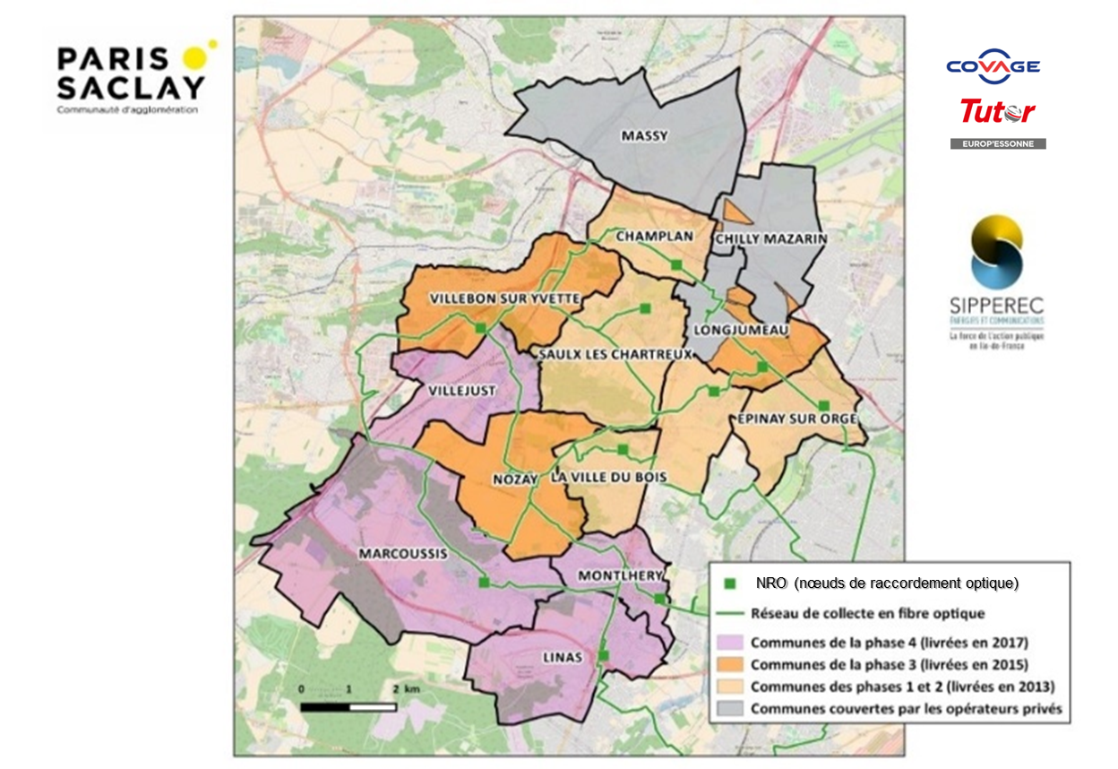
Le projet Très Haut Débit

Slide 5
Le projet Très Haut Débit
La commercialisation à fin 2016 :
Phases 1&2 : 80% de prises raccordables et 10% de taux de pénétration
Phase 3 : 69% de prises raccordables et 6% de taux de pénétration
La commercialisation à mi-2019 :
Phases 1&2, 3, et 4 : 80% de prises raccordables et 20% de taux de pénétration commercial moyen avec des communes bien au-delà : Villejust (31%), Champlan (28%), Nozay (26%)…
Les opérateurs commerciaux GP (FTTH) alternatifs présents sur le réseau :
K-Net, Kiwi, Comcable, Ozone, Coriolis, Vidéofutur, NordNet…
Les grands opérateurs nationaux sont alors absents du réseau
Les raccordements finals des abonnés sont réalisés par la société Tutor (en « mode OI ») qui maîtrise intégralement l’exploitation du réseau.

Slide 6
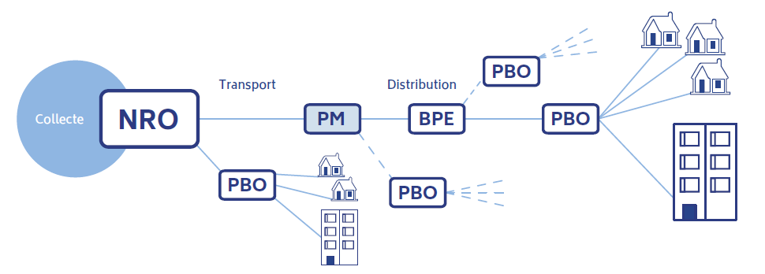
La réingénierie du réseau
Fin 2016 : la société TUTOR est rachetée par le groupe COVAGE
Covage s’engage à reprendre l’ingénierie du réseau FTTH afin de l’adapter aux spécifications techniques d’Orange et ainsi permettre la venue des OCEN (opérateurs commerciaux d’envergure nationale)
Les travaux de réingénierie du réseau FTTH :
Le projet est lancé durant l’été 2018, et prévoit la pose de 66 armoires PM sur l’Agglo, la migration du réseau, et la reprise des PBO (points de branchement optique)
Les travaux ont pris beaucoup de retard dans leur réalisation, ce qui a retardé l’arrivée des OCEN
Le délégataire a été mis en demeure en février 2020 par le SIPPEREC, et des pénalités de retard ont été émises par le SIPPEREC en juin 2021

Slide 7
L’arrivée des OCEN
En février 2020 : COVAGE est racheté par le groupe SFR (Xp Fibre)
L’arrivée progressive des OCEN sur le réseau FTTH à partir de l’été 2020 :
Le taux de pénétration commerciale FTTH augmente rapidement :
20 à 50% sur l’Agglo entre mi-2019 et fin 2022
Les raccordements clients sont désormais réalisés par les OCEN dans le cadre du mode STOC :
L’opérateur d’infrastructure Covage sous-traite les raccordements clients aux OCEN, via une relation contractuelle spécifique : contrat STOC
Les OCEN sous-traitent eux-mêmes les raccordements clients à des prestataires de rang 1, 2, et au-delà, avec des auto-entrepreneurs mal payés et insuffisamment formés en bout de chaine
La forte augmentation du nombre d’intervention en mode STOC entraine une rapide dégradation du réseau FTTH, avec une forte hausse des échecs de raccordement, du nombre de malfaçons sur le réseau et du nombre de pannes d’abonnés…

Slide 8
La reprise du réseau par ALTITUDE INFRA
En novembre 2021, le réseau public est cédé par SFR à la société Altitude Infra
Les nouveaux chantiers lancés par Altitude Infra :
Audits de zones arrières de PM pour remettre en état le réseau de distribution optique (routes optiques)
Face à la situation préoccupante liée au mode STOC, le SIPPEREC, avec les élus de la CA de Paris-Saclay ont rencontré la Présidente l’ARCEP à deux reprises : en mars 2022, puis en juillet 2022
En mars 2022, les élus et le SIPPEREC ont demandé l’ARCEP à pouvoir suspendre temporairement le mode STOC
A ce jour, les OCEN y sont opposés et l’ARCEP refuse d’intervenir
En juillet 2022, Altitude Infra annonce à l’ARCEP son intention de remettre le réseau en état dans la cadre du programme SPRING

Slide 9
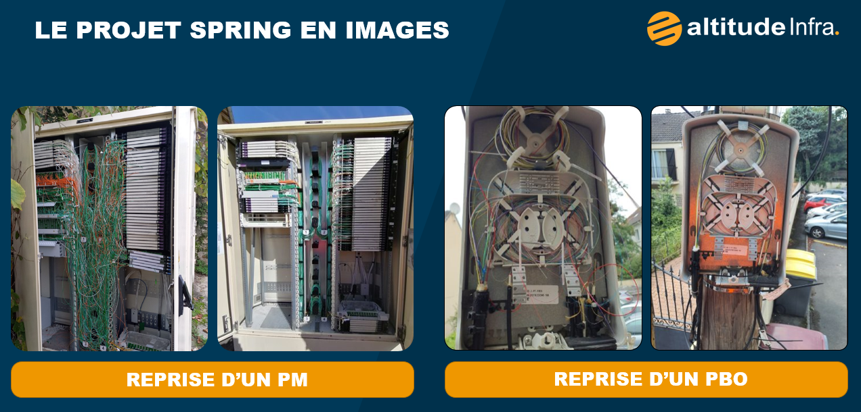
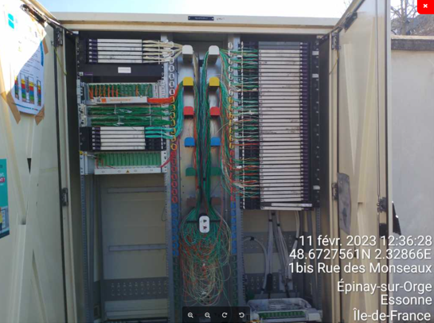
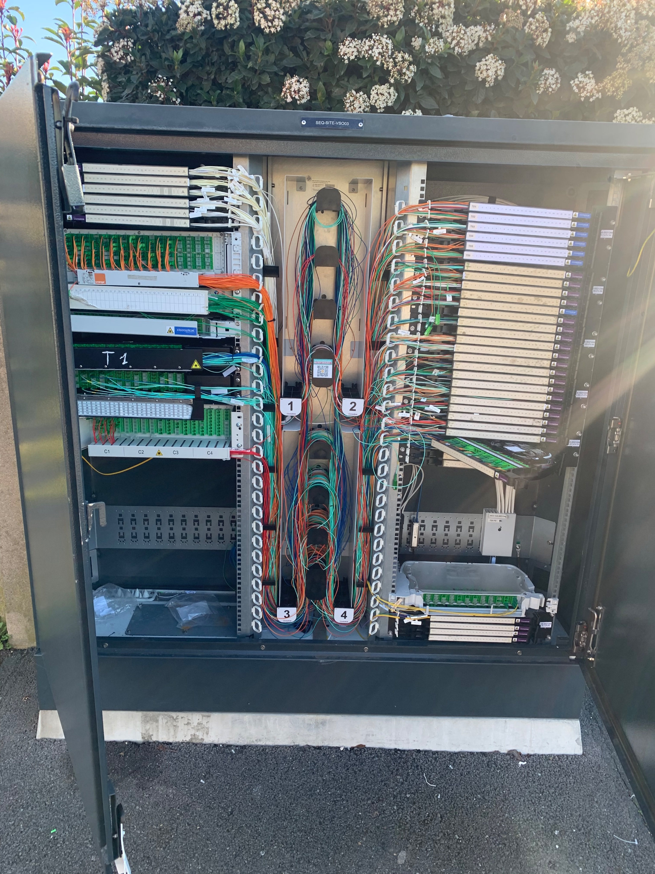
La reprise du réseau par ALTITUDE INFRA
Le projet SPRING 1 de remise en état du réseau FTTH
Concerne 25% du réseau FTTH : 17 zones arrière de PM sur l’Agglo
Projet financé par sur fond propre par Altitude Infra
Objectifs : remise en conformité des armoires de rue (PM) / traitement des Boitiers Double Fonction et pose de Boitiers Satellites / remise en conformité de l’ensemble des boitiers / mise à jour des référentiels réseau (SI)
Ces travaux sont en cours d’achèvement et permettent d’après Altitude Infra de constater des premiers effets bénéfiques :
Les échecs de raccordement diminuent
Les ouvertures de tickets SAV diminuent
Mais le dégel des prises n’atteint pas les 100%

Slide 10
La suite des chantiers à engager
Les autres chantiers lancés ou à lancer rapidement par Altitude Infra :
Projet de complétude et de densification du réseau
Adduction des logements neufs – offre disponible à partir de juin 2023
Mise à disposition du public d’un site internet permettant remonter des difficultés auprès d’Altitude Infra : https://www.europessonne-fibre.fr/
Renforcement par l’OI des équipes de contrôle sur le terrain suite aux travaux de remise en conformité
Signature et mise en application des contrats STOC v2 :
Financement des coûts de malfaçons et de remise en état du réseau par les OCEN, qui en sont largement responsables
Contrôle des interventions des sous-traitants des OCEN (e-intervention, CRI photos…)
Dégel des prises gelées préventivement car rattachées à des Boitiers à Doubles fonctions « très accidentogènes », et hors du périmètre SPRING 1
Le lancement d’un projet SPRING 2 pour remettre en état l’intégralité du réseau

Slide 11
Le rôle et les responsabilités du SIPPEREC
Le SIPPEREC est Autorité Délégante du service public THD pour le compte de la collectivité qui lui a transféré sa compétence en matière d’aménagement numérique de son territoire. Le syndicat est dans ce cadre responsable de la mise en œuvre et du respect des engagements du contrat de délégation de service public par son délégataire.
Tutor Europ’Essonne, filiale d’ALTITUDE INFRA, est le Délégataire de service public. A ce titre, il est responsable du déploiement du réseau, ainsi que de son exploitation et de sa maintenance jusqu’en juin 2036.
Afin de contrôler l’activité de son Délégataire, le SIPPEREC dispose de leviers contractuels : négociation d’avenants à la Convention de DSP, versement de la subvention de 1er établissement du réseau, application de pénalités lorsque le Délégataire ne respecte pas les engagements.

Slide 12
Le rôle et les responsabilités du SIPPEREC
S’agissant de la mise en œuvre du mode STOC, le SIPPEREC ne dispose d’aucun levier contractuel : les contrats STOC sont signés entre l’ opérateur d’infrastructure et les opérateurs commerciaux.
Le SIPPEREC et la CA Paris Saclay, comme de nombreuses collectivités en France, sont intervenus à plusieurs reprises auprès du ministre et de l’ARCEP.
Les problèmes entraînés par le mode STOC et les interventions inappropriées des sous-traitants des OCEN n’affectent pas que le réseau Europ’ Essonne et notre délégataire mais concernent de nombreux réseaux en France qu’ils soient déployés pour le compte de collectivités ou pour celui des opérateurs privés (Orange ou XP Fibre pour l’essentiel).

Slide 13
Proposition de loi « visant à assurer la qualité et la pérennité
des raccordements aux réseaux de communications
électroniques à très haut débit en fibre optique »
Proposition de loi (PPL) déposée en juillet 2022 par le Président de l’AVICCA et Sénateur de l’Ain, Patrick CHAIZE
Redonner la maîtrise du réseau à l’opérateur qui a construit le réseau (OI)
Renforcer les pouvoirs de contrôle et de sanction de l’ARCEP
Donner la possibilité à l’abonné, en cas de coupure de sa liaison Internet, de suspendre le paiement de son abonnement et d’être indemnisé
La PPL a été votée à l’unanimité par le Sénat le 2 mai 2023, malgré les nombreux amendements du Ministre en charge du numérique.
Le SIPPEREC et la CA de Paris-Saclay soutiennent cette PPL et œuvre auprès des députés afin qu’elle soit également votée par l’Assemble Nationale.

Slide 14
ALTITUDE INFRA

Slide 15
Actions menées sur le territoire par Altitude Infra:
Organisation de la maintenance
Depuis le 1er avril, changement du partenaire de maintenance avec l’arrivée d’ERS (16 techniciens dédiés au territoire FTTH du Sipperec)
5 techniciens Altitude internes pour l’accompagnement des tickets clients
1 responsable technique interne complémentaire pour l’analyse des incidents récurrents (PBO – Logement)
Mise en place de 2 équipes de surveillance du réseau pour :
Contrôler les interventions de raccordement des techniciens des Opérateurs Nationaux (Planning hebdo)
Surveiller les éléments du réseau
Lancement de l’opération coup de Poing
Dédier un chef de projet pour Inventorier de façon exhaustive l’ensemble des problèmes du réseau, apporter des solutions et traiter les escalades remontés
Objectifs de ces actions :
Réduire le flux de tickets clients et améliorer les délais de traitement
Limiter les malfaçons et vandalisme

Slide 16
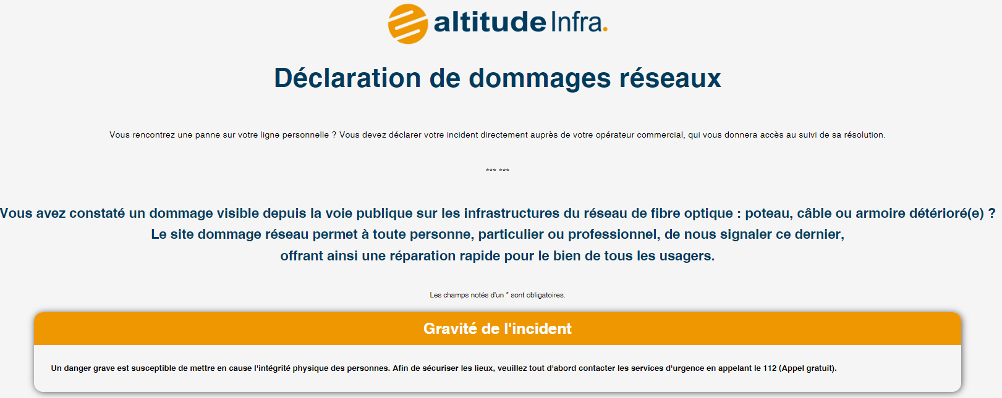
dommages-reseaux.altitudeinfra.fr
Le site dommage réseau permet à toute personne, particulier ou professionnel, de nous signaler un dommage visible depuis la voie publique sur les infrastructures du réseau de fibre optique : poteau, câble ou armoire détérioré(e)
dommages-réseaux ne doit pas être utilisé pour signaler un dysfonctionnement individuel.
L’opérateur commercial auprès duquel vous avez souscrit un abonnement reste le point d’entrée en cas de panne.

Slide 17
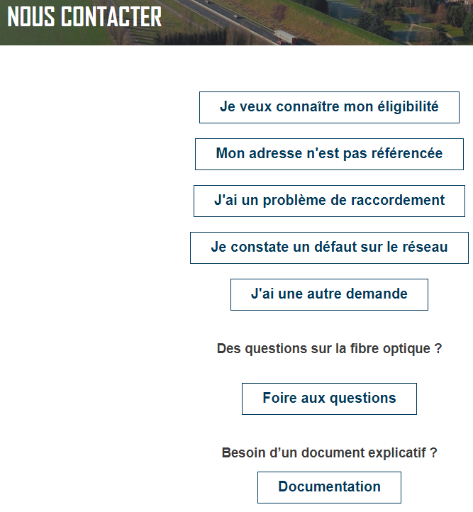
www.europessonne-fibre.fr
Site dédié du réseau Fibre Optique sur votre territoire.
Ce site permet de vérifier l’éligibilité de son adresse à un raccordement fibre optique, d’être informé sur les gels à la commercialisation et d’entrer en contact avec le délégataire.
Tout dysfonctionnement sur votre abonnement fibre doit dans un 1er temps être signalé à votre opérateur commercial auprès duquel vous êtes abonné.
En cas de nécessité l’opérateur commercial sollicite Altitude Infra dans un délai qui peut être de plusieurs jours.

